Slide 1
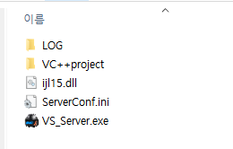
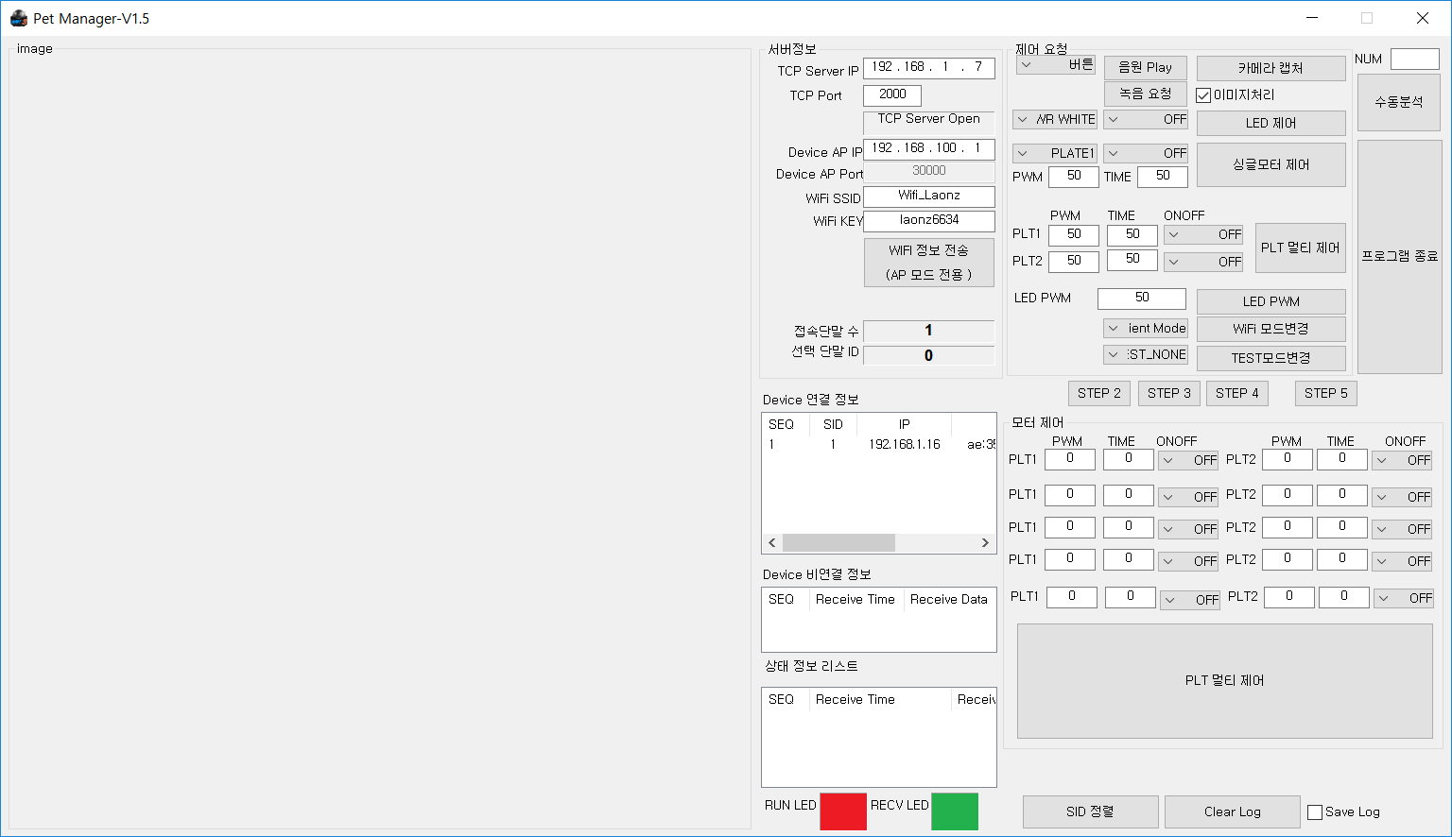
Pet Manager 프로그램 설치 및 운영 가이드
1. 파일 정보
3. VS_Server.exe 실행
보관되는 디렉토리는 영문으로 지정
예 ) D:\01_Dev\Laonz\work\dip_src\NETWORK_TEST\VS_Server\release\File
2. 설치 순서
VC++ project 디렉토리 선택
- vcredist_x64.exe 설치
- vcredist_x86.exe 설치
2. ServerConf.ini 파일 수정 ( Notepad로 가능 )
MYIP 수정 ( PC의 IP )
예 )MYIP=192.168.1.7
- WIFI_SSID 수정 ( 접속 AP의 SSID )
예) WIFI_SSID=Wifi_Laonz
WIFI_KEY 수정 ( 접속 AP의 KEY )
예) WIFI_KEY=laonz6634
STORAGE_DIR 수정 (전송 이미지 저장 경로, 영문경로 )
예) STORAGE_DIR=D:\ImageFile

Slide 2
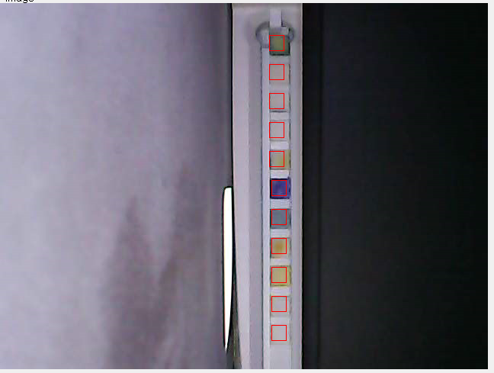
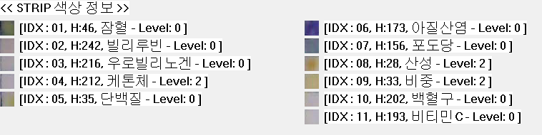
Pet Manager 설명
5
1
운영 PC IP 정보
운영 PC와 단말의 접속 Port ( 기본 : 2000 )
6
1
2
2
단말 AP 모드 운영 시 IP 정보 ( 변경 불가 )
단말 AP 모드 운영 시 접속 Port 정보( 변경불가)
3
3
접속 인터넷 AP SSID 정보
접속 인터넷 AP KEY 정보
4
접속 단말 정보
연결 시 : IP 정보, MAC정보
미연결 시 : 정보 없음
4
5
접속 단말 엔지니어링 제어
단말의 단위 테스트를 위한 제어 명령으로
개발자 외 제어 자제.
7
6
스트립 영상 이미지
7
스트립 영상 분석 결과

Slide 3
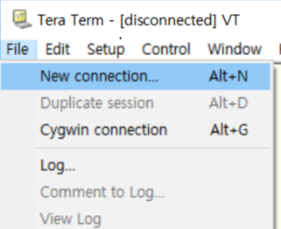
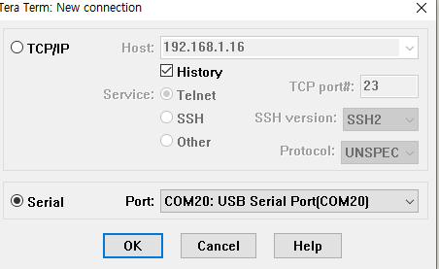
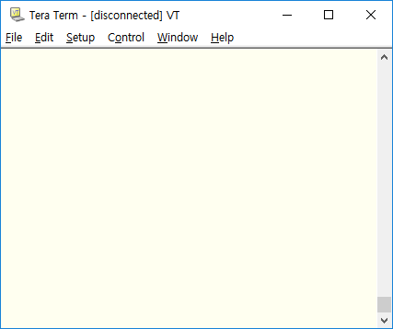
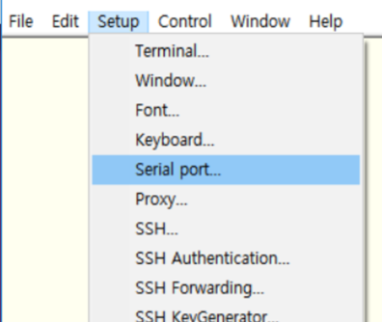
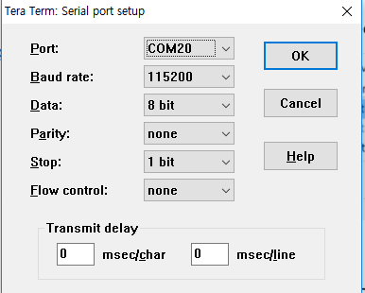
Debug Serial를 이용한 WiFi AP 정보 변경 설명 - 계속
Debug Serial을 이용한 WiFi AP 변경은 내부 네트워크 요인에 의해 네트워크 통신이 안되는 상황에서 초기 정보를 설정 하기 위함입니다.
Tera Term 다운로드 및 설치
다운로드 : http://tory45.egloos.com/4852198
4. File -> New Connect 선책
5. PC의 Serial Com Port 확인 후 OK 버튼 확인
2. 실행
4
5
6. Set 메뉴의 Serial Port 서브 메뉴 클릭
7. 아래와 같이 Serial 연결 설정 후 OK 버튼 클릭
3. PC에 Usb to Serial cable 연결( 별도 구매 필요 )
7
6

Slide 4


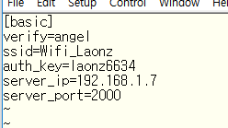
Debug Serial를 이용한 WiFi AP 정보 변경 설명 - 계속
Debug Serial을 이용한 WiFi AP 변경은 내부 네트워크 요인에 의해 네트워크 통신이 안되는 상황에서 초기 정보를 설정 하기 위함입니다.
8. 네트워크 설정 경로 이동
cd /mnt/nuwicam/conf
8
9. 네트워크 파일 편집 및 저장
vi net.dat
9
10. 네트워크 파일 편집 및 저장
10 ssid : 접속 AP의 SSID 정보 수정
11 auth_key : 접속 AP의 KEY 정보 수정
12 server_ip : 접속 서버의 IP 정보 수정
저장 후 단말 전원 리셋
10
11
12

